Slide 1
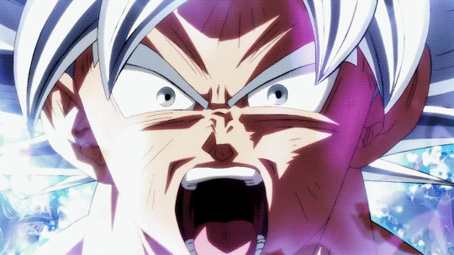

Trabajo practico power point
TALLER LABORATORIO DE INFORMATICA
ALUMNO:ELIAM FUENTES
PROFE:ANDREA GOMEZ
CURSO:1ª

Slide 3
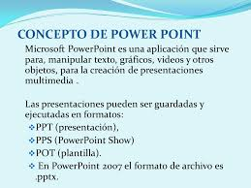
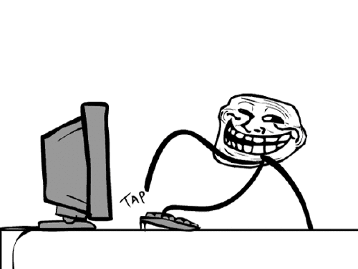
1_PowerPoint es un programa de software desarrollado por Microsoft, utilizado para crear presentaciones visuales interactivas. Permite a los usuarios diseñar diapositivas con texto, imágenes, gráficos, videos y otros elementos multimedia, así como agregar animaciones y transiciones para hacer las presentaciones más atractivas y dinámicas. Su utilidad radica en su capacidad para comunicar ideas, información y mensajes de manera efectiva en diversos contextos, como presentaciones de negocios, educativas, personales, entre otros. https://ilabora.com/que-es-powerpoint/

Slide 4
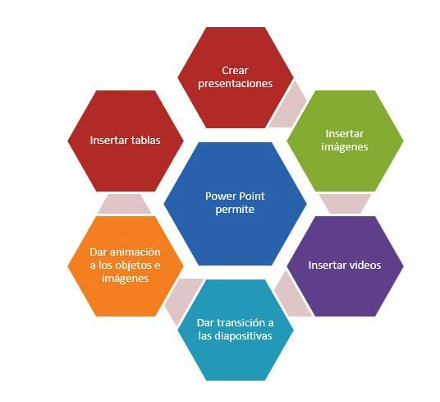
2_Las características más importantes de PowerPoint incluyen la capacidad de crear y editar presentaciones con texto, imágenes, gráficos y videos, además de la opción de agregar transiciones, animaciones y efectos visuales. PowerPoint también permite guardar y compartir presentaciones en línea, colaborar con otros usuarios en tiempo real, y ofrece una variedad de plantillas y diseños para facilitar la creación de presentaciones profesionales. https://www.certlibrary.com/blog/key-features-of-microsoft-powerpoint-to-enhance-efficiency/

Slide 5
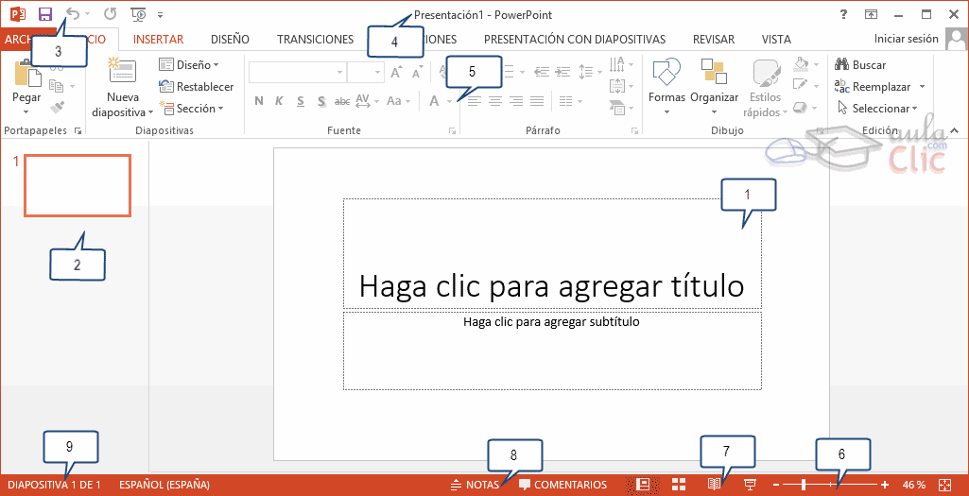
3_Inicio: Contiene herramientas para cortar, copiar, pegar, formato de texto y párrafo, y para agregar nuevas diapositivas.
Insertar: Permite agregar elementos multimedia como imágenes, videos, audio, gráficos, formas, cuadros de texto, etc.
Diseño: Permite cambiar el tema, los colores de fondo y la orientación de las diapositivas.
Transiciones: Define cómo se pasa de una diapositiva a otra, con efectos visuales.
Animaciones: Permite agregar efectos de movimiento a elementos individuales dentro de la diapositiva.
Presentación de diapositivas: Configura la forma en que se mostrará la presentación, incluyendo opciones para grabar, ensayar y configurar el inicio.
Revisar: Permite agregar comentarios, verificar la ortografía y gramática, y comparar versiones de la presentación.
Vista: Permite cambiar la forma en que se visualiza la presentación, como vista normal, vista de esquema, vista de lectura, etc. https://micuartodeeso.wordpress.com/2012/11/15/elementos-basicos-de-powerpoint/

Slide 6
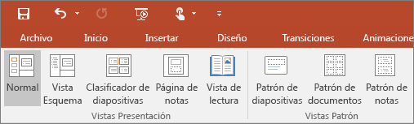

4_Vista Normal:
Es la vista predeterminada donde se crea y edita cada diapositiva de forma individual. Permite trabajar con el contenido, diseño y formato de las diapositivas, así como agregar elementos como texto, imágenes, gráficos, etc.
Vista Clasificador de diapositivas:
Muestra miniaturas de todas las diapositivas de la presentación. Facilita la reorganización, eliminación o duplicación de diapositivas, así como la aplicación de transiciones o animaciones entre ellas.
Vista Esquema:
Muestra el esquema de la presentación, permitiendo editar el texto de las diapositivas de forma más rápida y eficiente. Es útil para organizar ideas y estructurar la presentación.
Vista Página de notas:
Muestra la diapositiva actual junto con un área para agregar notas. Estas notas no son visibles para el público durante la presentación, pero sirven como recordatorios para el presentador. https://www.pedagogiabetania.org/wp-content/uploads/2020/11/7o-SESION-POWERPOINT-2007.pdf

Slide 7
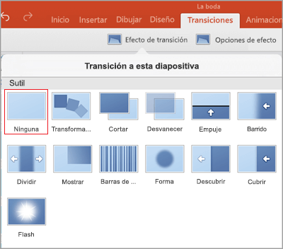
5_Transiciones:
Definen la forma en que una diapositiva aparece o desaparece durante la presentación.
Se aplican a la diapositiva completa, no a elementos específicos.
Ejemplos: Fundido, Desvanecer, Barrido, Cortina, etc.
Se encuentran en la pestaña "Transiciones" en PowerPoint.
Permiten ajustar la duración y el sonido de la transición.
Se pueden aplicar a todas las diapositivas o solo a algunas seleccionadas. https://support.microsoft.com/es-es/office/la-diferencia-entre-animaciones-y-transiciones-bae174a4-dad3-4268-bf9c-c201a70995f1

Slide 8
5_Animaciones:
Son efectos aplicados a objetos individuales dentro de una diapositiva.
Pueden afectar la forma en que el objeto entra, sale, o cambia de apariencia.
Ejemplos: Aparición, Desvanecimiento, Énfasis, Trayectoria de movimiento, etc.
Se encuentran en la pestaña "Animaciones" en PowerPoint.
Permiten controlar el orden, la duración, el retraso y la dirección de la animación.
Se pueden aplicar múltiples animaciones a un mismo objeto.

